Slide 1
Логопедический кабинет МБДОУ «ДСКВ «Капелька» г. Грайворона
Учитель-логопед
Жорник Виктория Сергеевна

Slide 2
Назначение кабинета
Обследование детей (выяснение этиологии, механизмов, симптоматики речевых нарушений)
Развитие артикуляционных навыков
Коррекционная работа по устранению дефектов звукопроизношения
Преодоление затруднений в произношении сложных по структуре слов
Формирование грамматически правильной речи
Формирование связной речи
Развитие навыков звукового анализа и синтеза
Консультативно-методическая деятельность для сотрудников ДОУ и родителей

Slide 3
Оснащение кабинета
Методическое обеспечение
Демонстрационный материал
Раздаточный материал
Настольные игры
Пособия для развития мелкой моторики
Пособия для развития дыхания
Сенсорные игры
ТСО
Оборудование кабинета
Шкаф (2)
Зеркало настенное (1)
Зеркало для индивидуальной работы (8)
Классная доска (1)
Песочные часы (1)
Секундомер (1)
Магнитофон (1)
Компьютер (1)
Зонды , спирт(1)

Slide 4
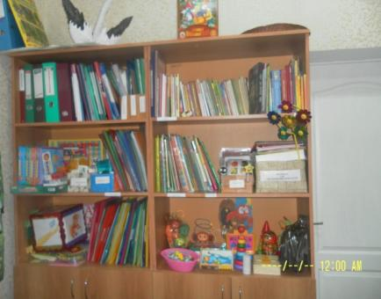
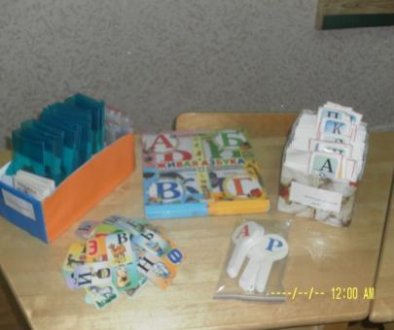
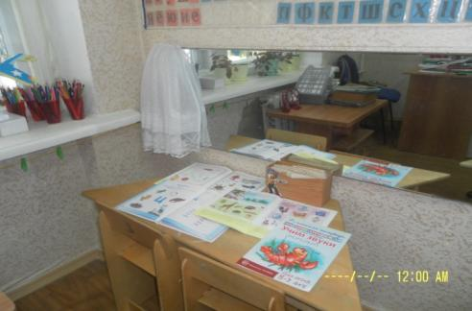
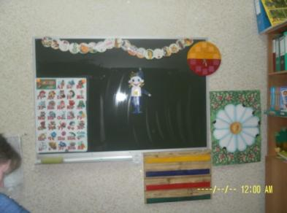
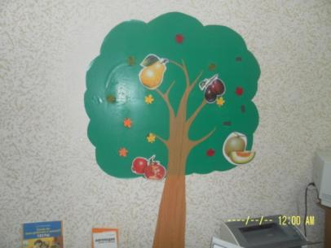
Рабочие зоны

Slide 5
Демонстрационный материал
Материал классифицирован по тематике: лексических тем, развитию речи, грамоте и пр.

Slide 6
Раздаточный материал
развитие речи
грамота
дыхание
мелкая моторика
голос
артикуляция

Slide 7
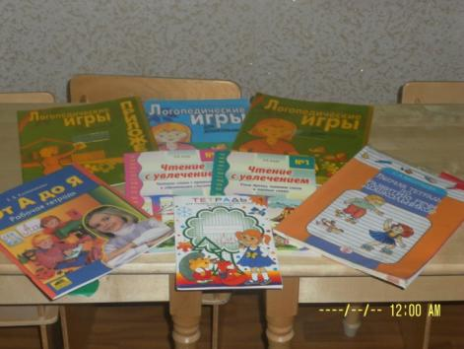
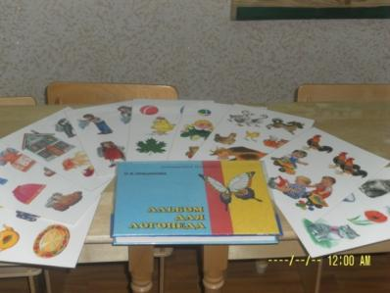
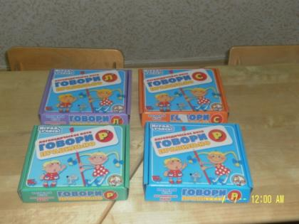
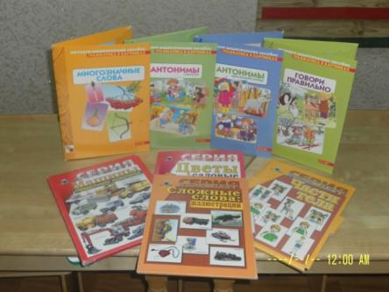
Альбомы и пособия на развитие звукопроизношения

Slide 8
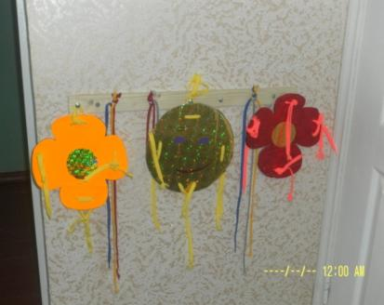
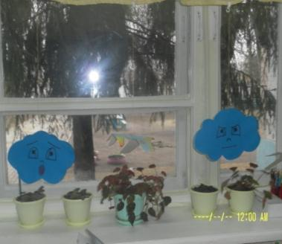
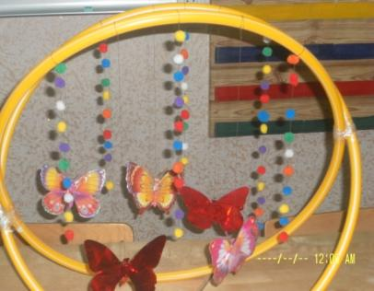
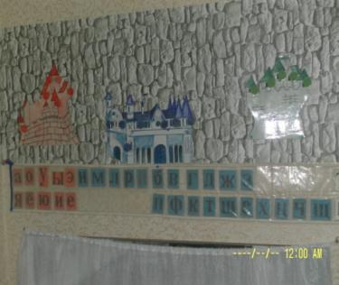
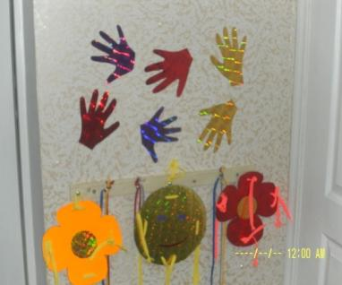
Пособия изготовленные своими руками

Slide 9
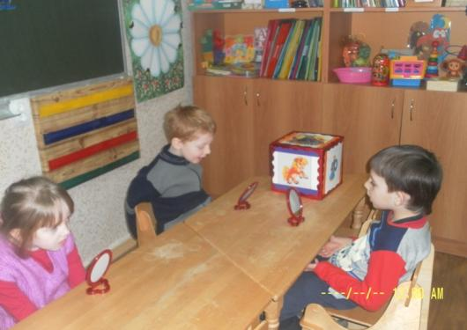
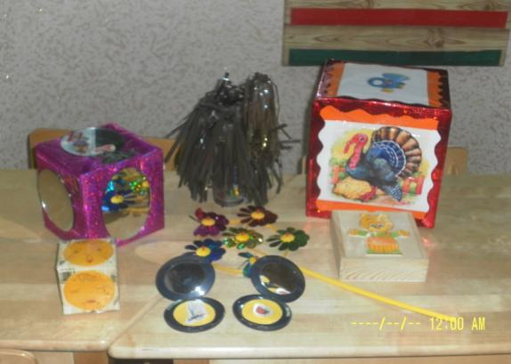
Развитие артикуляционного аппарата
Целью артикуляционной гимнастики
является выработка правильных полноценных движений артикуляционных органов.

Slide 10
Мелкая моторика
Стимулируя развитие мелкой моторики рук, мы стимулируем развитие головного мозга ребёнка.
Пальчиковые игры – это самое простое, что можно провести с ребёнком и в ДОУ и дома.
Это могут быть:
Настольные игры
Шнуровки
Массажёры для рук
Игры с пластилином, мелкими игрушками, сухие бассейны

Slide 11
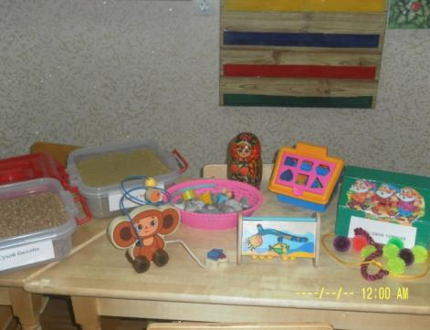
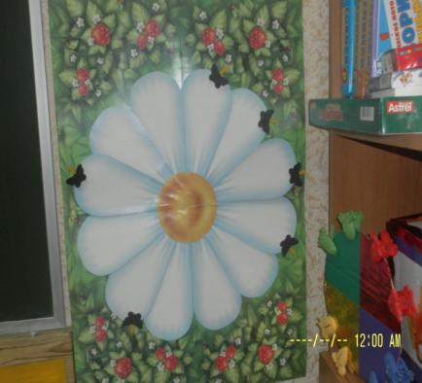
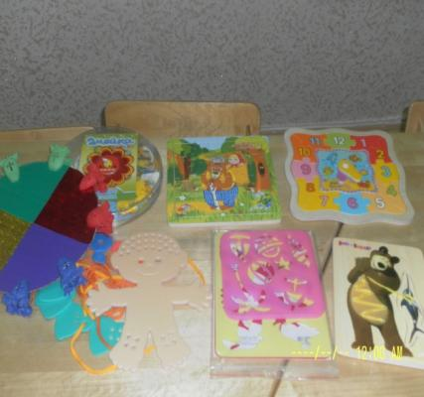
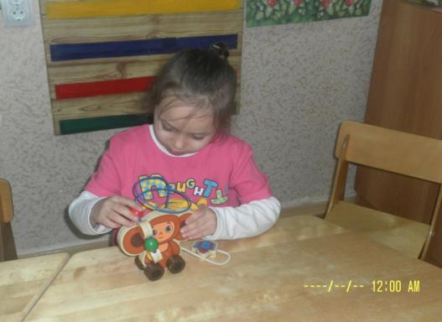
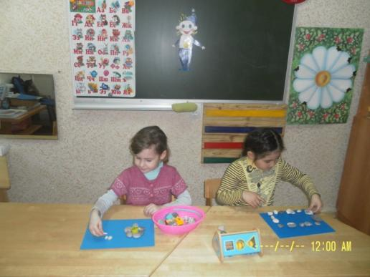

Slide 12
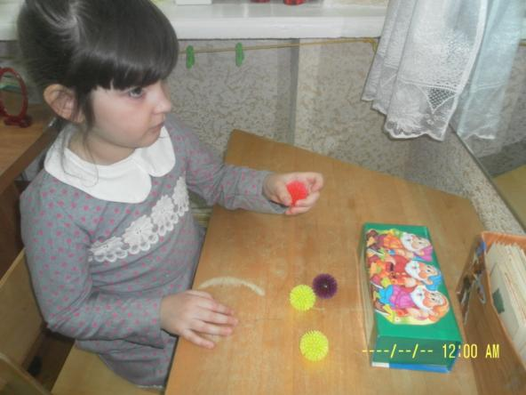
Су-джок терапия
Су-джоком я круги катаю,
Взад вперёд его гоняю.
Им поглажу я ладошку,
Будто я сметаю крошки.
Я сожму его немножко,
Как сжимает лапу кошка.
Каждым пальчиком прижму,
И на стол его кладу.

Slide 13
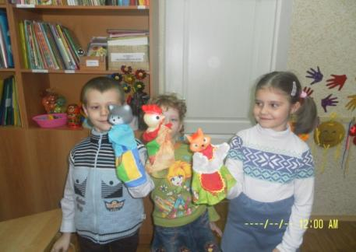
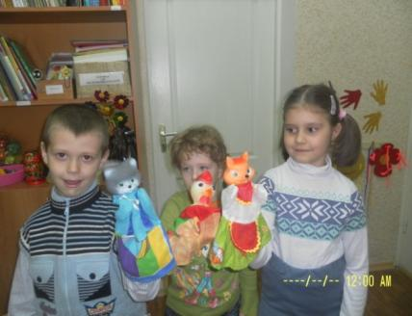
Развитие голосового аппарата
Развитию голосового аппарата способствуют упражнения, в которых одни и те же звуки или звукосочетания произносятся с различной громкостью.
Использование театрализованных игр на самом элементарном уровне способствуют развитию голоса.
Дети имитируют движения и проговаривают вместе со взрослым слова стихотворений.

Slide 14
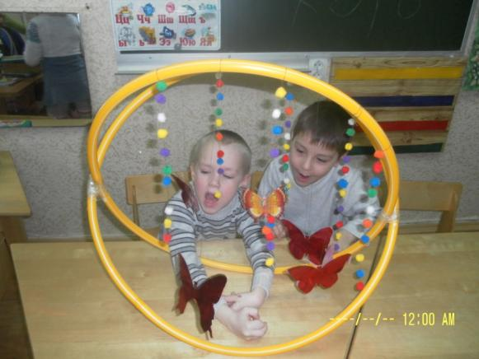
Развитие дыхания
Дошкольникам с речевой патологией необходимо развивать объём лёгких, формировать грудно-брюшной тип дыхания, чтобы со временем перейти на речевое дыхание.

Slide 15
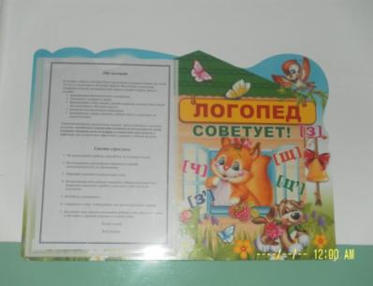
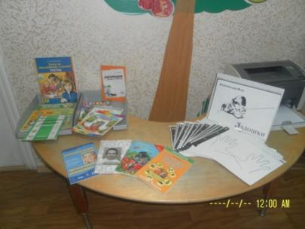
В помощь родителям и воспитателям
В каждой группе имеется уголок с рекомендациями специалистов ДОУ. В папке учителя-логопеда собрана информация для речевого развития детей:
Консультации
Доклады
Игры и упражнения для полноценного развития речевого здоровья ребёнка
Рекомендации
Анкеты

Slide 16
Спасибо за внимание

